Slide 1
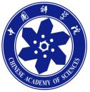


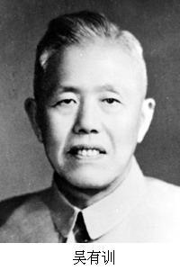






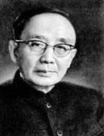

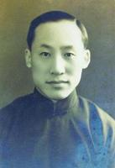
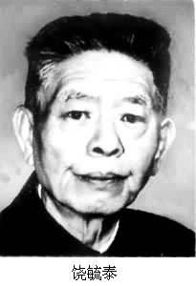


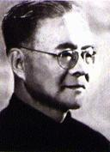










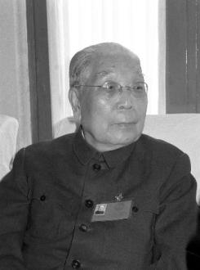



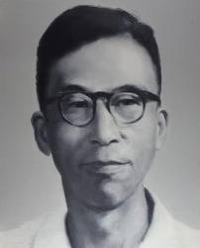















中关村回顾中
——新中国老一代的科学家
（第五集）
更多精彩请点击这里访问 http://caihengsheng.wordpress.com/

Slide 2
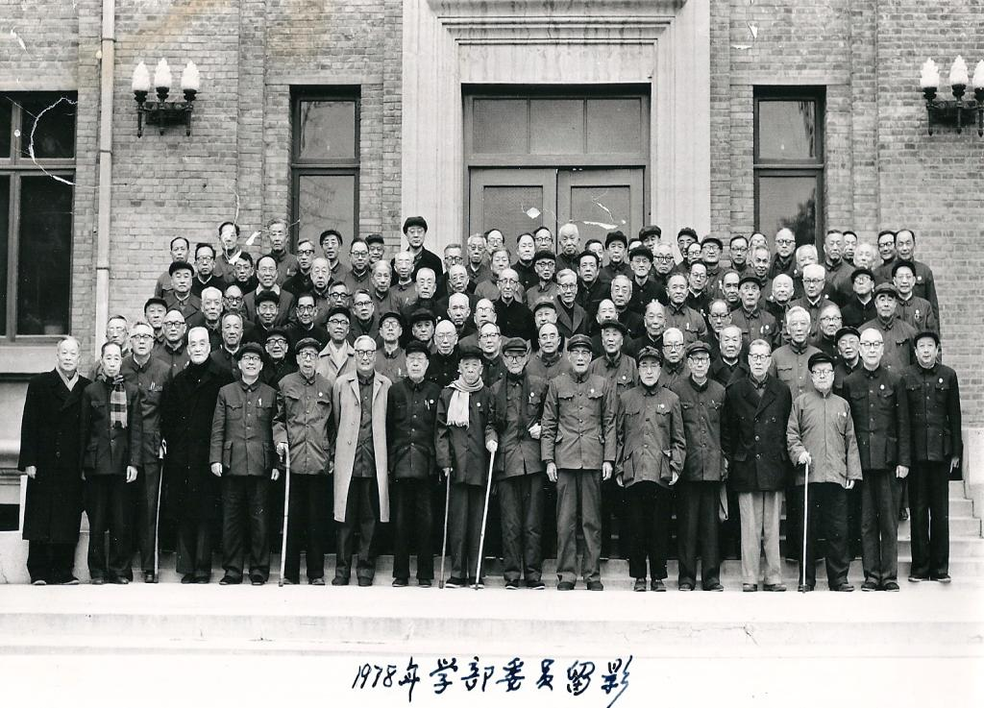
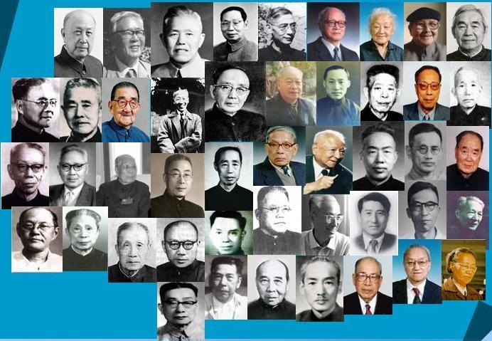

Slide 3
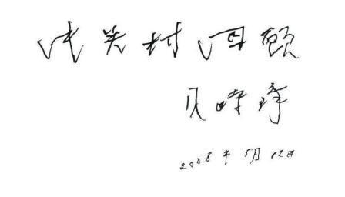
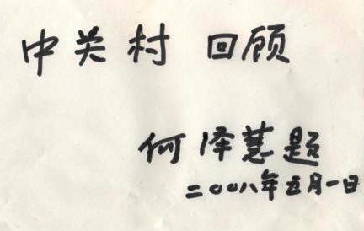
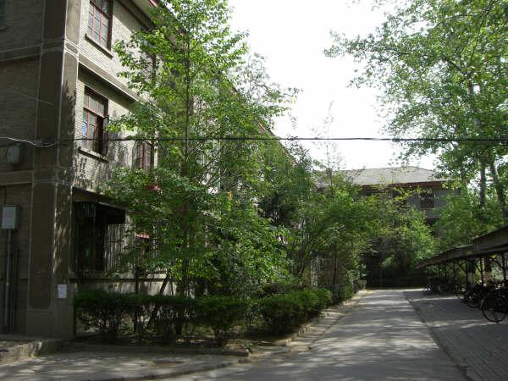
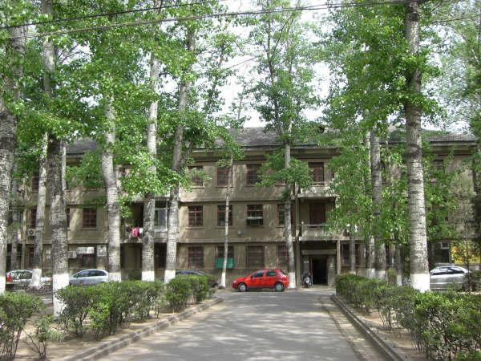
中关村回顾
上世纪五十年代中，中关村13、14和15三栋灰砖楼建成后，这里集中居住了一批为新中国现代科学各学科奠基的第一代科学家。这里是1955年我国第一批学部委员（院士）最集中的地方。他们与生活在祖国其他地方的那一代科学家一样，大多是为发展祖国的科学技术而放弃了国外优厚的生活和工作条件，决然回到疮痍满目的中华大地的祖国优秀儿女。近六十年来，他们默默无闻，踏踏实实把毕生的才华和精力奉献给了我们的祖国。他们不但自己身体力行，而且为祖国培养了几代人才。即使在各种运动与文革中遭到种种不公正对待，甚至残酷迫害，有的人还付出了生命。但他们毫不动摇，依然忠诚于祖国，忠诚于祖国的科学事业，担负起振兴中华的历史重任，使祖国的科学技术有了长足的进步，今天岿然屹立在了世界民族之林中。这些老一代科学家无愧是我们民族的脊梁。本文将展示曾住在中关村的部分老科学家的科学人生，包括钱三强何泽慧夫妇、贝时璋、童第周、陈焕镛、赵忠尧、罗常培、黄秉维、戴芳澜、钱学森、施汝为、邓叔群、秉志、陈世骧、钱祟澍、汪德昭、郭永怀、杨嘉墀、刘崇乐、张文裕王承书夫妇、杨承宗、顾准、熊庆来、王淦昌、蔡邦华、顾功叙、赵九章、李善邦、柳大纲、陈宗器、傅承义、吕叔湘、陆志韦、叶渚沛、恽子强、林镕、陈芳允、秦仁昌等。除此之外还有些不住在中关村，及与这些楼的主人关系十分亲密的中国科学院和北大、清华同仁郭沫若、竺可桢、吴有训、严济慈、华罗庚、叶企孙、饶玉泰等 。

Slide 4
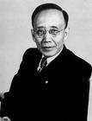


郭沫若，现代著名学者、作家、诗人、剧作家、历史学家、考古学家、古文字学家、社会活动家。原名郭开贞，四川乐山人。
早年留学日本，后弃医从文。与成仿吾、郁达夫等组织“创造社”，积极从事新文学运动。 “五四”时期发表新诗《女神》等，成为新诗的奠基人。1926年任中山大学文学院院长。1926年参加北伐，任国民革命军政治部副主任。1927年参加了南昌起义，1928年2月因被国民党政府通缉，流亡日本，从事中国古代史和古文字研究。 1941年皖南事变后，创作了《屈原》、 《棠棣之花》、 《虎符》、 《孔雀胆》等历史名剧和诗集《战声集》。中华人民共和国成立后，当选为中华全国文学艺术界联合会主席，历任政务院副总理兼文化教育委员会主任、中国科学院院长、中国科学院哲学和社会科学部主任、历史研究所第一所所长、中国科学技术大学首任校长等职。主编《中国史稿》和《甲骨文合集》，全部作品编成《郭沫若全集》38卷。
郭沫若
（1892－1978)
返回目录

Slide 5
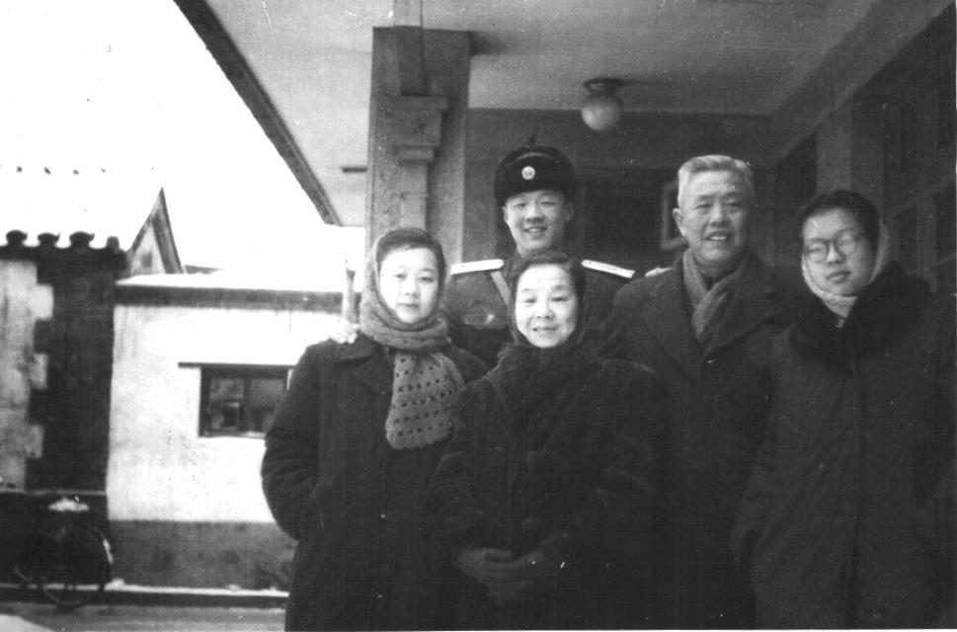
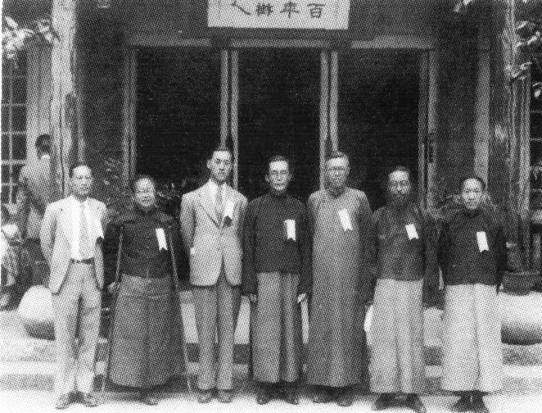
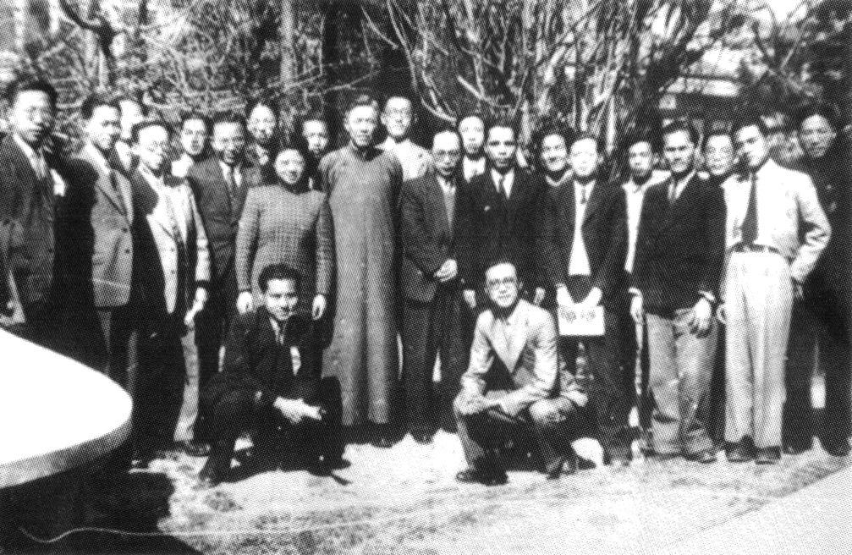
吴有训 ，物理学家、教育家 1897年4月26日生于江西高安。1920年毕业于南京高等师范学校。1925年获美国芝加哥大学博士学位。1948年当选为中央研究院院士。1955年被选聘为中国科学院学部委员(院士)。1977年11月30日逝世。
曾任清华大学教授、物理系主任、理学院院长(抗战期间同时担任西南联合大学理学院院长)，中央大学校长，交通大学校务委员会主任，中国科学院近代物理研究所研究员、所长，中国科学院副院长、数学物理学化学部主任，中国物理学会理事长等职。20世纪20年代在X射线散射研究中以系统、精湛的实验和精辟的理论分析为康普顿效应的确立和公认作出了重要贡献。回国后开创X射线散射光谱等方面的实验和理论研究，创造性地发展了多原子气体散射X射线的普遍理论，是中国近代物理学研究的开拓者和奠基人之一。在培养大批优秀科学人才、发展中国科教事业等方面作出了重要贡献。
（1897－1977)

Slide 6
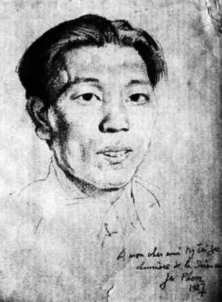
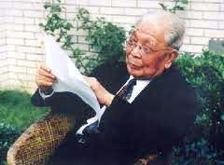
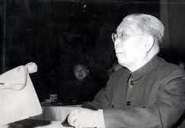
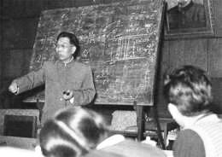
严济慈 ，物理学家 1901年1月23日生于浙江东阳。1923年毕业于南京高等师范学校数理化部和东南大学物理系。1925年获法国巴黎大学硕士学位，1927年获法国国家科学博士学位。1948年当选为中央研究院院士。1955年被选聘为中国科学院学部委员(院士)。1996年11月2日逝世。 曾任北平研究院物理研究所所长兼镭学研究所所长，中国科学院应用物理研究所所长、东北分院院长，中国科学院副院长、技术科学部主任、学部主席团执行主席，中国科学技术大学副校长、校长，全国人大常委会副委员长，中国物理学会理事长等职。中国现代物理学研究的开创人之一。
在压电晶体学、光谱学、大气物理学、应用光学与光学仪器研制等方面取得多项重要成果。精确测定了压电效应反现象并发现光双折射效应，发现石英扭电定律，发现压力减弱乳胶感光性能的现象。 1946年获国民政府为抗战胜利颁发的三等景星勋章。1988年获法国总统授予的军官级荣誉军团勋章。
严济慈
（1901－1996)
返回目录

Slide 7
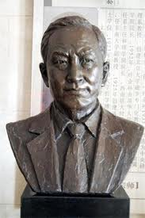
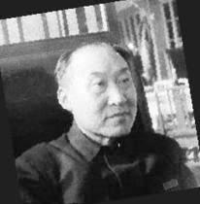
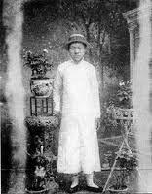
叶企孙，物理学家 1898年7月16日生于上海。1918年毕业于清华学校(今清华大学)。1923年获美国哈佛大学博士学位。1948年当选为中央研究院院士。1955年被选聘为中国科学院学部委员(院士)。1977年1月13日逝世。 曾任清华大学教授、理学院院长、校务委员会主席，中央研究院总干事，中国物理学会理事长，北京大学和西南联合大学教授，中国科学院自然科学史研究所研究员。20世纪20年代与合作者对普朗克常数作了精确测定，其值被国际物理学界沿用16年之久。研究液压对磁体磁导率的影响，并在12000kg/cm2压强下测量了铁、镍、钴和两种钢的磁导率，理论分析与实验定性相符合。创办了清华大学物理系、北京大学磁学专门组。是我国当代物理学的先驱和奠基人。在培养科学人才、发展中国教育事业方面作出了重要贡献。
在“文革”中，叶企孙蒙受千古奇冤，被迫害致死。好在历史不容歪屈，事实胜过雄辩。叶企孙在“文革”结束的十年后终获平反，这位大师的悲剧是我们时代的悲剧，我们绝不能再让悲剧重演。
叶企孙
（1898－1977)
返回目录

Slide 8

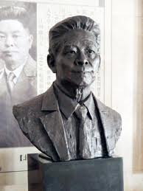

饶毓泰， 物理学家 1891年12月1日生于江西临川。1918年毕业于美国芝加哥大学物理系。1922年获美国普林斯顿大学博士学位。1948年当选为中央研究院院士。1955年被选聘为中国科学院学部委员(院士)。1968年10月16日逝世。 曾任南开大学、北京大学教授。中国近代物理学奠基人之一，
主要从事气体导电和分子光谱研究。研究了气体导电过程，对低压汞弧放电机理研究作出了重要贡献。国际上早期研究斯塔克效应的光谱学家之一。20世纪30年代初在铷和铯原子光谱线的倒斯塔克效应实验中，观测到它们的主线系的分裂和位移现象。40年代与合作者在分子光谱和原子结构研究方面获重要成果，记录了难以分辨的w3的转动光谱，为研究同位素气体分子的振动—转动光谱开辟了途径。
饶毓泰为人正直，刚正不阿。在“文化大革命”期间，他严肃地指出，学术问题不能一概否定。由于遭到“四人帮”的迫害，于1968年10月16日含冤逝世。打倒“四人帮”后，饶毓泰昭雪平反的追悼会在北京八宝山革命公墓礼堂举行，邓小平等同志为饶毓泰送了花圈。
（1891－1968)
返回目录

Slide 9
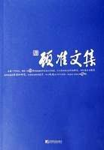
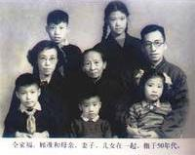
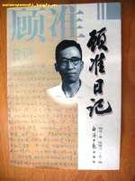
顾准，上海人，字哲云，中国当代学者，思想家，经济学家，会计学家，历史学家。中国最早提出社会主义市场经济理论的第一人。
12岁通过自学会计学掌握了现代会计知识，20世纪30年代，有多部会计学著作问世，1934年完成的会计学著作《银行会计》，成为国内第一本银行会计教材，被各大学采用，同时开始在大学任兼职教授。
顾准于1935年加入中国共产党。1936年2月，先后担任过上海职业界救国会党团书记，职员支部书记，江苏省职委宣传部长、书记、江苏省委副书记。1940年后，曾任中共苏南澄锡虞工委书记、专员，江南行政委员会秘书长、苏北盐阜区财经处副处长、淮海区财经处副处长。后赴延安中央党校学习。1946年1月先后担任中共中华分局财委委员，淮阴利丰棉业公司总经理，苏中区行政公署货管处处长、中共华中分局财委委员、山东省财政厅厅长。解放军占领上海前夕，任青州总队队长，积极准备接管上海。1949年5月，任上海市财政局局长兼税务局长、上海市财经委员会副主任和华东军政委员会财政部副部长，为建国后上海的财税工作作出了突出贡献。在三年时间里，把国民党手里濒于崩溃的烂摊子变成支撑共产党中央政府的最大财源，也为日后的计划经济体制奠定了基础。
1952年的三反运动受到了撤销党内外一切职务的处分。1953年后，曾先后担任中央建筑工程部财物司司长，洛阳工程局副局长。1956年任中国科学院经济研究所任研究员，开始研究商品货币和价值规律在社会主义经济中的地位问题，最早提出并论证了计划体制根本不可能完全消灭商品货币关系和价值规律，并写成《试论社会主义制度下商品生产和价值规律》，成为提出社会主义条件下市场经济理论的第一人。
1957年担任中国科学院资源综合考察委员会副主任，在随后的反右运动中被划为右派分子。1962年下放劳动回到经济研究所，受孙冶方委托研究会计和经济，相继翻译了熊彼特和琼·罗宾逊的经济学著作；1965年，再次被划为右派，并在随后的文革中，无论是肉体上，还是精神上，都受到更加残酷的迫害。与顾准患难与共30多年的妻子汪璧被迫提出与顾准离婚，1968年4月更因不堪迫害而含恨自杀；五个子女宣布与顾准断绝关系，并断绝一切来往。
尽管遭受种种非人的迫害，并承受与亲人分离的痛苦，顾准仍坚持独立思考，特别关注民主问题，坚持民主社会主义的理想，写成《希腊城邦制度》、《从理想主义到经验主义》。
1974年12月3日，顾准因肺癌在北京病逝。
1980年2月9日，顾准被“恢复名誉，彻底平反”。
1994年9月，《顾准文集》出版，1997年9月，《顾准日记》出版。
主要著作有《银行会计》、《初级商业簿记教科书》、《簿记初阶》、《股份有限公司会计》、《中华银行会计制度》、《所得税原理与实务》、《中华政府会计制度》、《社会主义会计的几个理论问题》、《试论社会主义制度下商品生产和价值规律》、《希腊城邦制度》、《从理想主义到经验主义》等。翻译作品有《资本主义、社会主义和民主主义》（约瑟夫•熊彼特）、《经济论文集》（琼•罗宾逊）。
顾准
（1915-1974）
返回目录

Slide 10
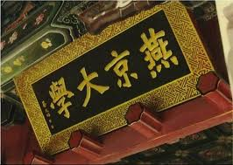
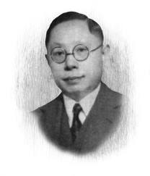
陆志韦（1894-1970）原名陆保琦，浙江省湖州府吴兴县南浔镇人，心理学家、语言学家、音韵学家，中科院院士，我国现代心理学的奠基人之一。中国科学院哲学社会科学部委员。曾任中国心理学会会长。
1913年苏州东吴大学毕业， 1915年赴美留学， 1920年在哥伦比亚大学心理学系完成博士论文“遗忘的条件”，获哲学博士学位。陆志韦学成回国后，在南京高等师范学校、东南大学任心理学教授，兼心理学系主任，曾任中华心理学会研究股主任（1921）。1926年任燕京大学心理系主任兼教授。1936年任该校校长兼心理系教授，1935年发起组织中国心理学会，任理事。1936年9月创办《中国心理学报》并任主编。1950年与丁瓒、周先庚共同建议筹建中国科学院心理研究所。1952年起任中国科学院语言研究所研究员，兼任中国科学院哲学社会科学部委员、中国文字改革委员会委员等职。
陆志韦前期致力于实验心理学、系统心理学、教育心理学、社会心理学，曾改进艾宾浩斯遗忘曲线（博士论文），陆志韦首次在国内介绍巴甫洛夫的学说以及引进西方现代心理学的理论和方法。曾改进艾宾浩斯遗忘曲线(博士论文)，在1929年和1936年，两次修订比纳—西蒙智力测验。他1924编撰的《社会心理学新论》问世，这是我国学者评述社会心理学的第一部著作，影响深远，功不可没。他的心理学学识渊博，兴趣广泛，著述甚多。
主要著作: 《遗忘的条件》(1920)，《教育心理学简编》(桑代克，译著，1926)，《社会心理学教科书》，《中国儿童的无限制联想》(1932)。
陆志韦
（1894-1970）
返回目录

Slide 11


罗常培(1899-1958)，语言学家、语言教育家。
字莘田，号恬庵。笔名贾尹耕，斋名未济斋。北京人。满族。北京大学毕业。历任西北大学、厦门大学、中山大学、北京大学教授，历史语言研究所研究员，北京大学文科研究所所长。建国后，筹建中国科学院语言研究所，并任第一任所长，中国文字改革委员会委员。
毕生从事语言教学、少数民族语言研究，方言调查、音韵学研究。著有《厦门音系》、《临川音系》、《切韵鱼虞之音值及其所据方音考》、《知彻澄娘音值考》、《释重轻》、《释内外转》、《唐王代西北方音》、《中原音韵声类考》、《蒙古字韵跋》、《耶稣会士在音韵学上的贡献》、《中国音韵学导论》、《中国人与中国文》、《语言与文化》。
罗常培
(1899-1958)
返回目录

Slide 12
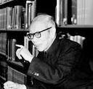
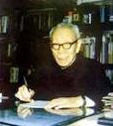
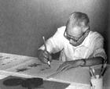

吕叔湘 (1904- 1998.4 ) 语言学家，语文教育家。
江苏丹阳人。１９８６年加入中国共产党。１９２６年东南大学外国语文系毕业，后曾在丹阳县立中学、苏州中学任教。 １９３６年赴英国留学，先后在牛津大学人类学系、伦敦大学图书馆学科修读。１９３８年回国后先后任云南大学文史系副教授，华西协合大学中国文化研究所研究员，金陵大学中国文化研究所研究员兼中央大学中文系教授以及开明书店编辑等职。
新中国成立后，１９５０年－１９５２年任清华大学中国语文系教授、东欧交换生语文专修班主任。１９５２年起任中国科学院语言所（１９７７年起改属中国社会科学院）研究员、哲学社会科学学部委员、副所长、所长、名誉所长。１９７８年－１９８５年任中国文字改革委员会委员、副主任委员、顾问，《中国语文》杂志主编。１９８０年－１９８５年任中国语言学会会长，国务院学位委员会委员，《中国大百科全书》总编辑委
员会委员。１９８０年起为美国语言学会荣誉会员。１９８７年获香港中文大学荣誉文学博士学位。１９９４年４月被聘为俄罗斯科学院外籍院士。是第三至七届全国人大代表，第五届全国人大常委、法制委员会委员，第二、三届全国政协委员。
１９８３年５月拿出多年积蓄的６万元，作为中国社会科学院青年语言学家奖金的基金。
长期从事汉语语法的研究，是近代汉语语法的开创人之一，所著《中国文法要略》是迄今为止对汉语句法全面进行语义分析的唯一著作。主要著作有：《文言虚字》、《中国人学英文》、《语法修辞讲话》、《汉语语法论文集》、《汉语语法分析问题》、《现代汉语八百词》、《近代汉语指代词》、《吕叔湘语文论集》等。
１９９８年４月９日，因病在北京逝世，享年９４岁。
吕叔湘
(1904- 1998 )
返回目录

Slide 13
《中关村回忆》这本书是从子女和后辈眼中、心中的角度讲述了老一辈科学家满腔热血、精忠报国的真实故事，其中有很多是鲜为人知的事。在中国科学院初创时期，在北京中关村三栋灰砖楼里集中居住了一批为新中国现代科学各学科奠基的第一代科学家，他们默默无闻，踏踏实实把毕生的才华和精力奉献给了我们的祖国。他们不但自己身体力行，而且为祖国培养了几代人才。即使在各种运动与文革中遭到种种不公正对待，甚至残酷迫害，有的人还付出了生命。但他们毫不动摇，依然忠诚于祖国，忠诚于祖国的科学事业，担负起振兴中华的历史重任，使祖国的科学技术有了长足的进步，今天岿然屹立在了世界民族之林中。
本展示是用PPS格式简略概述老一辈科学家的科学人生， 这是最后一集《第五集 – 其它人物篇》，全部五集结束。还有一《叶企孙专集》，请阅览。希望在深情怀念老一辈科学家不懈的人生追求的同时，也能给今天千千万万的年轻学子以启迪。愿更多的后来人兢兢业业、踏踏实实地学习和工作，令我们祖国的科学技术之树根深叶茂，永远长青。
全部结束
制作人：蔡恒胜
2010年12月
更多精彩请点击这里访问http://caihengsheng.wordpress.com/
返回目录

